Slide 1
স্বা গ ত ম

Slide 2
তরিকুল ইসলাম
সহকারি শিক্ষক(বিজ্ঞান)
রঘুনাথপুর উচ্চ বিদ্যালয়
পদার্থবিজ্ঞান
নবম শ্রেণি
ষষ্ঠ অধ্যায়
তারিখঃ০৭-০৯-১৯

Slide 3
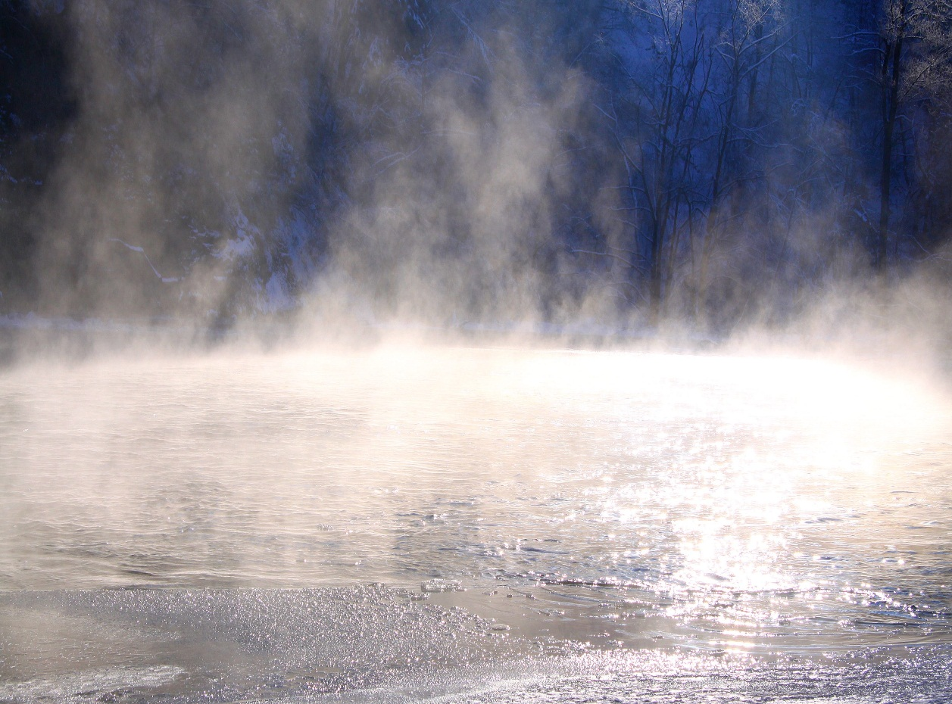
পদার্থ স্বাভাবিকভাবে কয়টি অবস্থায় থাকতে পারে?
তিনটি
কঠিন
তরল
বায়বীয়
পদার্থের অবস্থাগুলো কী কী বিষয়ের উপর নির্ভর করে?
বায়ুর চাপ
তাপমাত্রা

Slide 4
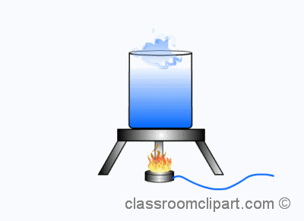
পদার্থের অবস্থা পরিবর্তনে তাপের প্রভাব
বরফ → পানি → জলীয় বাষ্প
তাপ
তাপ

Slide 5
শিখন ফল
এই পাঠ থেকে শিক্ষার্থীরা-
১। পদার্থের অবস্থা পরিবর্তনে তাপের প্রভাব ব্যাখ্যা করতে পারবে।
২। গলন, বাষ্পীভবন ও ঘনীভবন ব্যাখ্যা করতে পারবে।
৩। স্ফুটন ও বাষ্পায়ন বর্ণনা করতে পারবে।
৪। গলনাঙ্কের উপর চাপের প্রভাব বর্ণনা করতে পারবে।
৫। গলনের সুপ্ততাপ এবং বাষীভবনের সুপ্ততাপ বিশ্লেষণ করতে পারবে।

Slide 6
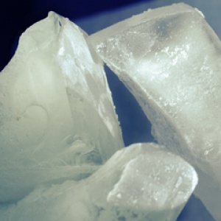
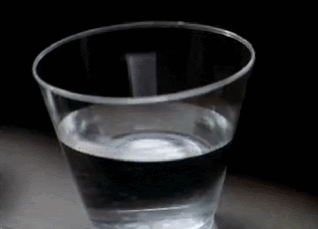
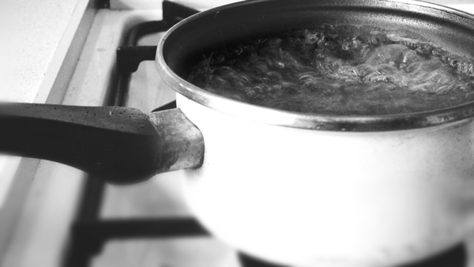
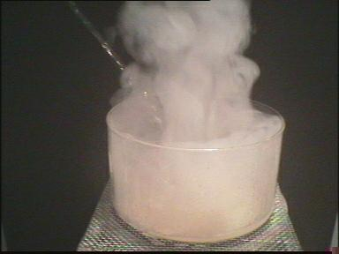
বরফ
পানি
0⁰C
তাপমাত্রা অপরিবর্তিত
0⁰C
তাপ
তাপ প্রয়োগে পদার্থের কী পরিবর্তন হচ্ছে?
এ তাপকে কী বলে?
100⁰C
তাপমাত্রা অপরিবর্তিত
100⁰C
ফুটন্ত পানি
তাপ
জলীয় বাষ্প

Slide 7
পদার্থের অবস্থা রূপান্তরের সময় শোষণকৃত তাপ
আন্তঃআণবিক বন্ধন ভাঙতে কাজ করে

Slide 8
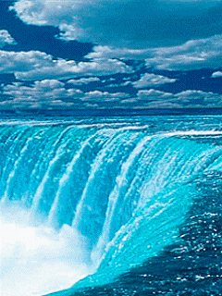
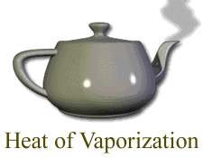
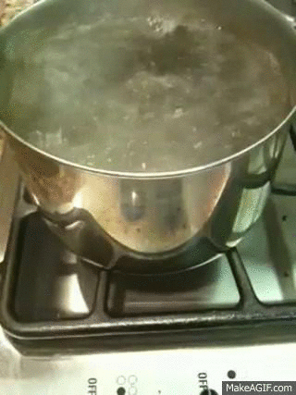
গলন
বাস্পীভবন
বাস্পায়ন
স্ফুটন

Slide 9
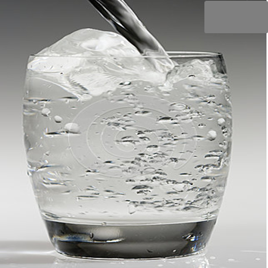
জলীয়বাষ্প
পানি
উষ্ণতা হ্রাস
বায়বীয় অবস্থা
তরল অবস্থা
ঘনীভবন

Slide 10
পানির ফোঁটা এল কীভাবে?
পানি জমে বরফ হল কেন?
চাপ
চাপ
কঠিন
তরল
চাপ প্রয়োগ
তরল
কঠিন
চাপ হ্রাস
এই প্রক্রিয়াকে কী বলে?
পুনঃশিলীভবন

Slide 11
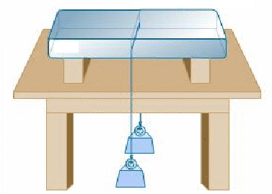
চাপ বাড়লে গলনাঙ্ক
কমে যায়
চাপ বাড়লে গলনাঙ্ক
বেড়ে যায়
পদার্থের উপর চাপের হ্রাস বৃদ্ধির জন্য গলনাঙ্ক পরিবর্তিত হয়।

Slide 12
16ºc
14⁰
12⁰
বরফের তাপমাত্রা কত?
10⁰
8⁰
গলিত পানির তাপমাত্রা কত?
6⁰
4⁰
স্থির তাপমাত্রায় বরফ গলনের
প্রয়োজনীয় তাপকে কী বলে?
2⁰
0⁰ c

Slide 13
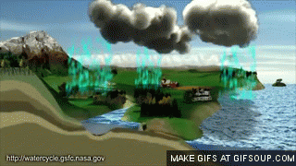
মূল্যায়ন
সুপ্ততাপের কাজ কী?
পদার্থের আন্তঃআনবিক বন্ধন শিথিল করা।
বায়ু প্রবাহের সাথে বাষ্পায়নের সম্পর্ক কী ?
বায়ু প্রবাহ বৃদ্ধি পেলে বাষ্পায়ন দ্রুত হয়।
পদার্থের উপর চাপের হ্রাস–বৃদ্ধির জন্য কিসের পরিবর্তন হয়?
পদার্থের গলনাঙ্কের।

Slide 14
বাড়ির কাজ
গরমের দিনে দেহ থেকে ঘাম বের হলে পাখার বাতাসে
তখন ঠান্ডা অনুভূত হয় - এর কারণ বিশ্লেষণ কর।

Slide 15
ধন্যবাদ

